Slide 1

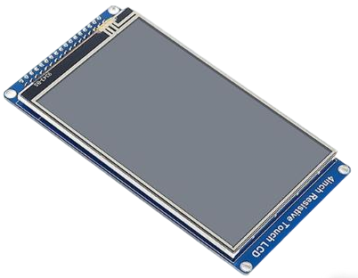
GenBotter电机开发教程
【06-02】
FSMC简介
高博士
2025
Notes:
第 2 章的直流有刷电机（‘大力出奇迹’的代表，可以粗略控制转速、转向）和第 3 章的舵机（能定角度，通过减速齿轮和控制板来控制角度），
今天进入第 4 章 —— 步进电机，这个堪称‘精准主义者’的新伙伴，它和前两种电机最大的区别就是：转不转、转多少，全由‘步数’说了算！
今天先搞懂它‘怎么迈开腿’，下一节 4.2 咱们再细聊它的‘体检报告’—— 那些参数指标到底藏着什么秘密。

Slide 2
目录
1. FSMC简介
2. 屏幕和开发板的FSMC连接
Notes:
先问大家一个问题：你们见过最 “听话” 的转动是什么？是拧瓶盖？还是钟表指针？但步进电机的 “听话”，那可是 “指哪转哪，转多少算多少”。它到底怎么转起来的呢？
咱们可以把步进电机的内部想象成一个 “迷你指挥台”。定子上有几个 “指挥官”—— 就是标记的 A1、B1、B2、A2 这些绕组，转子就是那个 “听话的士兵”。当 A1 指挥官先 “发号施令”（通电），转子就会乖乖转向 A1；接着 B1 指挥官 “接力下令”，转子又会转向 B1；然后是 B2、A2 依次 “指挥”…… 转子就这么一步一步跟着转起来了。
就像咱们排队走路，第一个人往前走一步，第二个人跟上，第三个人再跟上，整个队伍就整齐地动起来了。步进电机每一步转动的角度，就叫 “步距角”。比如 PPT 里第一个例子，假设每一步转 90 度，那它转一圈就需要 4 步，跟咱们 “迈四大步走一圈” 似的。

Slide 3
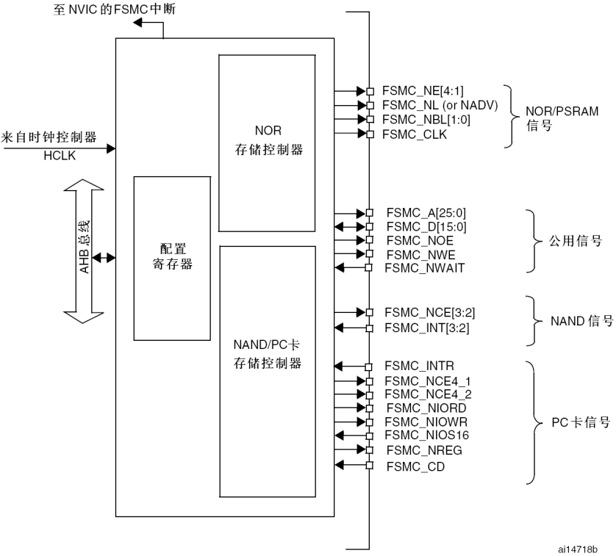
1. FSMC简介
灵活静态存储控制器（Flexible static memory controller，FSMC）使STM32可以通过FSMC与SRAM、ROM、PSRAM、Nor Flash和NandFlash存储器的引脚相连，从而进行数据的交换。
FSMC接口既可用于驱动外部存储器，也可用于驱动TFT LCD屏幕。
Notes:
将一大步拆解成小碎步
（一）先看左边：90°怎么变成45°
左边电机，转子转一步是 45° 。关键是类似B2+A2同时通电，上、右两个定子同时吸引转子，转子会被吸引到中间；本来转子一步从上到右、现在被拆分成2步。
就像谈恋爱，如果上一个对象不挽留你，你立即被下一个对象吸引过去，但是如果下一个对象吸引你的同时、上一个对象挽留你，你会在中间犹豫一下。
（二）再看右边：22.5° 的 “小碎步”
定子绕组的布局也变了 —— 定子有更多小绕组，像 “磁场分身”，每个小绕组负责 “拉转子一小步” 。
就像你找了个会易容术的对象，谈一个对象相当于谈了两个对象。
三、提炼核心逻辑
想让步距角更小，关键在 “细化磁场指令” ：通过控制电流方向（比如让绕组 “半程通电”），让定子磁场的 “指挥” 更细腻，转子步子自然变小 。
就像给电机装了个 “微调开关”—— 以前按一下动 45°，现在按一下动 22.5°，精细度直接翻倍！
四、快速引出后续
22.5° 还不够细咋办？下一页有更绝的 “齿牙错位术”，让转子步子比芝麻还小！先记住：电流控制是缩小步距角的基础操作 ，咱们继续解锁更牛的技巧～

Slide 4
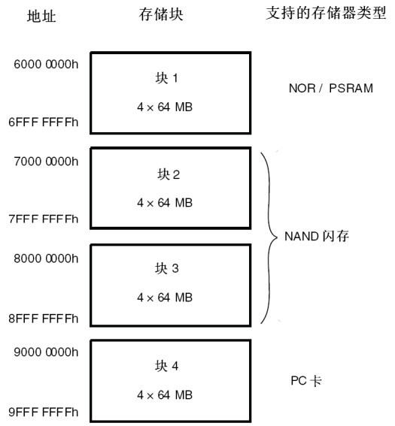
1. FSMC简介——四个存储块
从FSMC的角度看，可以把外部存储器划分为固定大小为256M字节的四个存储块。

Slide 5
1. FSMC简介——接口
FSMC信号名称 | 信号方向 | 功能
CLK | 输出 | 时钟（同步突发模式使用）
A[25:0] | 输出 | 地址总线
D[15:0] | 输入/输出 | 双向数据总线
NE[x] | 输出 | 片选，x = 1...4 (PSRAM称其为NCE(Cellular RAM既CRAM)) ，对应FSMC Bank1 - Bank4片选；PSRAM中NCE为芯片使能，多设备并行时独立选通
NOE | 输出 | 输出使能，读操作时使能D[15:0]输出存储数据；写操作时释放总线，控制外部设备写入FSMC总线
NWE | 输出 | 写使能，写操作时指示存储设备接收D[15:0]数据；读操作时保持高电平，控制MCU通过FSMC写出
NL(=NADV) | 输出 | 地址有效(存储器信号名称为：NADV)，地址有效信号，低电平表示 A[25:0]地址已稳定；存储设备检测到此信号后，确认地址有效并启动后续读写时序
NWAIT | 输入 | PSRAM要求FSMC等待的信号，异步模式下的流控/等待扩展​：PSRAM 内部操作（如预充电、数据准备）未完成时拉高 NWAIT，FSMC 检测到高电平则暂停时序推进，直到 NWAIT释放为低再继续
NBL[1] | 输出 | 高字节使能(存储器信号名称为：NUB)，对应高字节（D15~D8）​，存储器侧称 NUB（Upper Byte）；写操作时，通过控制 NBL1电平选择“仅写高字节”；读操作时，指示高字节数据有效
NBL[0] | 输出 | 低字节使能(存储器信号名称为：NLB)；对应低字节（D7~D0）​，存储器侧称 NLB（Lower Byte）；写操作时，通过控制 NBL0电平选择“仅写低字节”；读操作时，指示低字节数据有效

Slide 6
2. 屏幕和开发板的FSMC连接——8080接口
由英特尔提出，最初用于外扩RAM/ROM，后被适配到LCD控制领域
TFTLCD信号名称 | 信号方向 | 功能
RST | 输入 | 复位信号，低电平有效（低电平触发复位，释放后进入正常工作模式）
CS | 输入 | 片选信号，低电平有效（低电平选通当前 TFTLCD 设备）
RS | 输入 | LCD 寄存器选择，RS=0 指向控制寄存器、RS=1 指向数据寄存器（0=写命令，1=写数据）
RD | 输入 | 读操作，低电平有效（低电平时，LCD 向主机输出数据）
WR | 输入 | 写操作，低电平有效（低电平时，主机向 LCD 写入数据）
TFT_BLK | 输入 | 背光控制（高/低电平控制背光开启/关闭，需匹配硬件电路逻辑）
DB15~DB0 | 输入/输出 | 16 位数据线（传输命令、显示数据等，输入/输出双向）

Slide 7
2. 屏幕和开发板的FSMC连接——对比
TFTLCD信号名称 | 信号方向 | 功能
RST | 输入 | 复位信号，低电平有效
CS | 输入 | 片选信号，低电平有效
RS | 输入 | LCD寄存器选择（register select），RS=0，指向控制寄存器；RS=1，指向数据寄存器。即0表示读写命令，1表示读写数据
RD | 输入 | 读操作，低电平有效
WR | 输入 | 写操作，低电平有效
TFT_BLK | 输入 | 背光控制
DB15~DB0 | 输入/输出 | 16位数据线
FSMC信号名称 | 信号方向 | 功能
CLK | 输出 | 时钟（同步突发模式使用）
A[25:0] | 输出 | 地址总线
D[15:0] | 输入/输出 | 双向数据总线
NE[x] | 输出 | 片选，x = 1...4 (PSRAM称其为NCE(Cellular RAM既CRAM))
NOE | 输出 | 输出使能
NWE | 输出 | 写使能
NL(=NADV) | 输出 | 地址有效(存储器信号名称为：NADV)
NWAIT | 输入 | PSRAM要求FSMC等待的信号
NBL[1] | 输出 | 高字节使能(存储器信号名称为：NUB)
NBL[0] | 输出 | 低字节使能(存储器信号名称为：NLB)

Slide 8
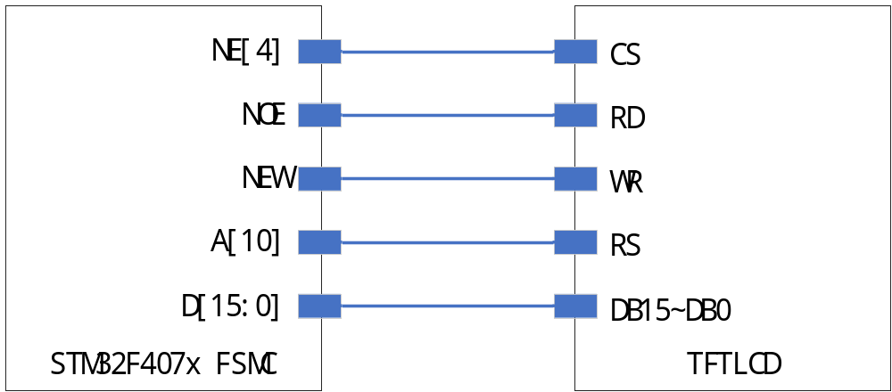
2. 屏幕和开发板的FSMC连接
8080 接口是市场主流的低成本 LCD 方案，而 STM32 的 FSMC 是专为并行外设设计的高性能硬件控制器。
两者结合，​既解决了 GPIO 模拟的速度、资源、稳定性痛点，又利用硬件级时序和地址复用大幅简化开发。
还有一个背光控制引脚，用独立IO口控制

Slide 9
POWERPOINT DESIGN
2025
谢谢大家
主讲人：
高博士
时间：
2025.9

